Slide 1
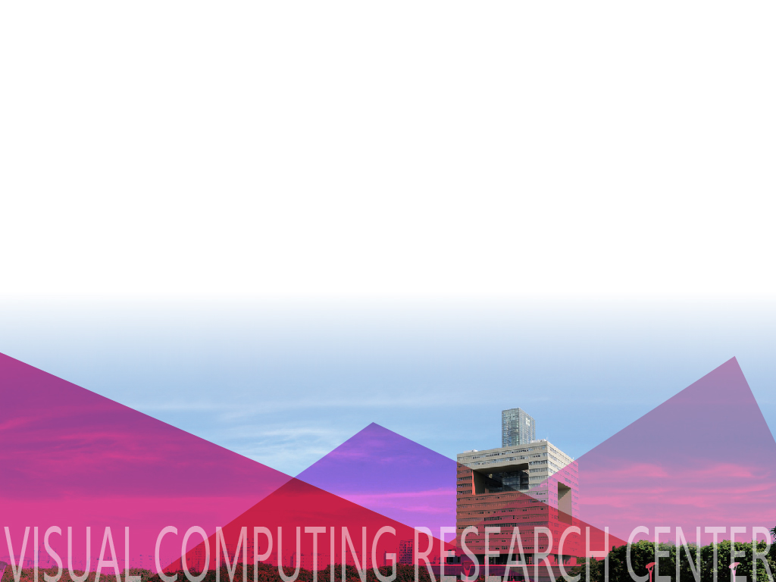

计算机图形学
胡瑞珍

Slide 2
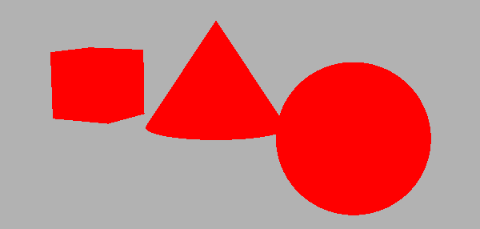
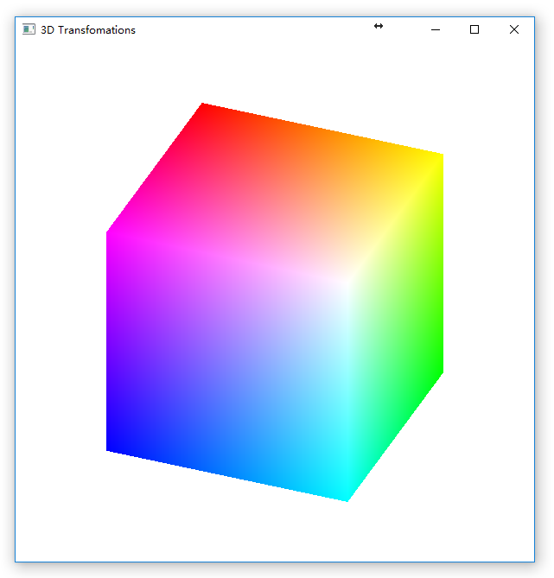
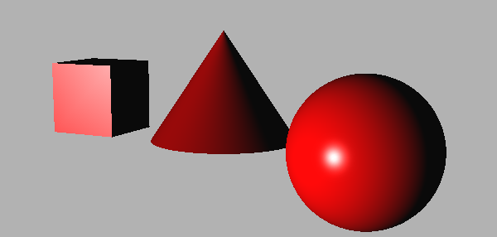
知识点回顾
绘制
几何对象
观察
相机位置
投影方式
光照和明暗绘制

Slide 3
知识点回顾 - 光线与材质
曲面上某一点的颜色取决于光照与材质之间的多次作用
相互作用的三大分类：
镜面反射：如镜子
可能有一部分入射光线被吸收，但是所有反射出去的光线都沿着同一个方向，反射光线的方向服从入射角等于反射角这一规律
漫反射：如墙面
向各个方向散射的光线强度都相等
折射：如玻璃和水
半透明表面，允许入射光线的一部分进入表面并且从对象的另一个位置再发射出去
镜面反射
漫反射
折射

Slide 4
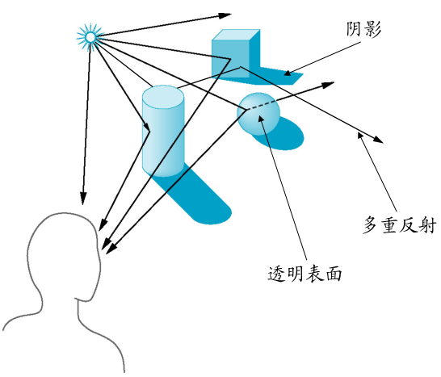
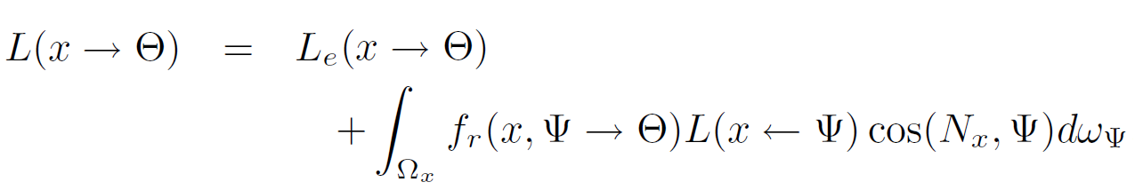
知识点回顾 - 绘制方程
光照与材质间相互作用的数学建模
光的无穷次反射和吸收过程
绘制方程不易获得解析解,即使应用数值方法也是非常复杂的
数值方法：光线追踪、辐射度算法

Slide 5
知识点回顾 - 简单光源模型
基本光源：
环境光：环境中每个位置的环境光强度完全相同
点光源：向各个方向发射的光线的强度相等
聚光灯：具有一个比较的窄的照明范围
远距离光源：在无穷远处的光源，光线为平行线
点光源
聚光灯
远距离光源

Slide 6
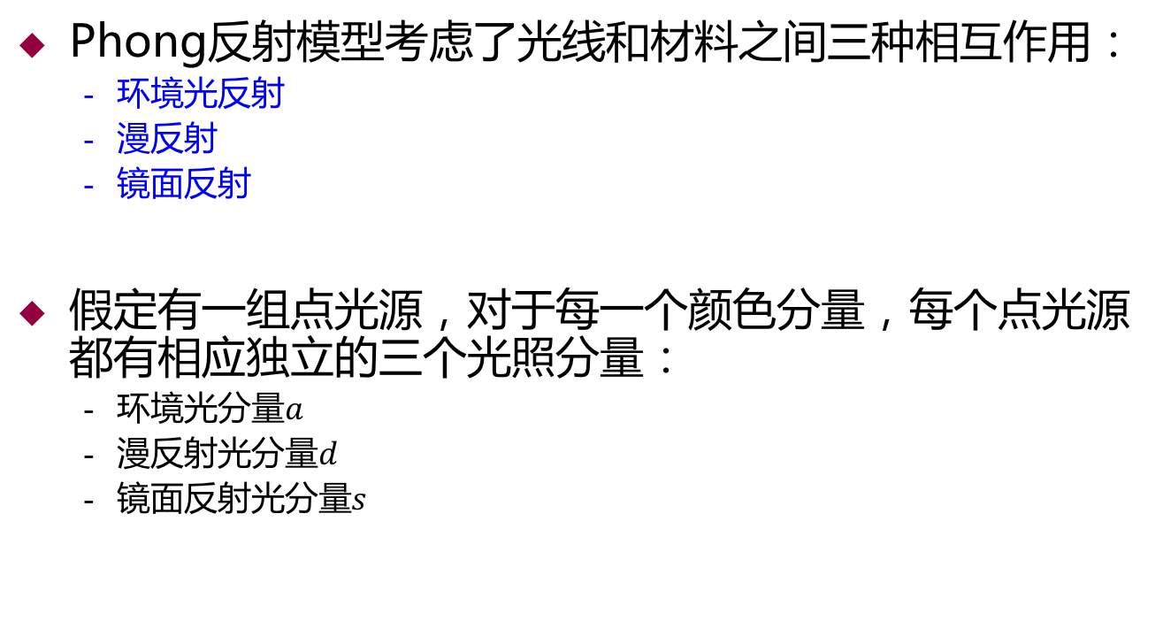
知识点回顾 – 光源模型
Phong反射模型考虑了光线和材料之间三种相互作用：
环境光反射
漫反射
镜面反射
假定有一组点光源，对于每一个颜色分量，每个点光源都有相应独立的三个光照分量：
环境光分量$a$
漫反射光分量$d$
镜面反射光分量$s$

Slide 7
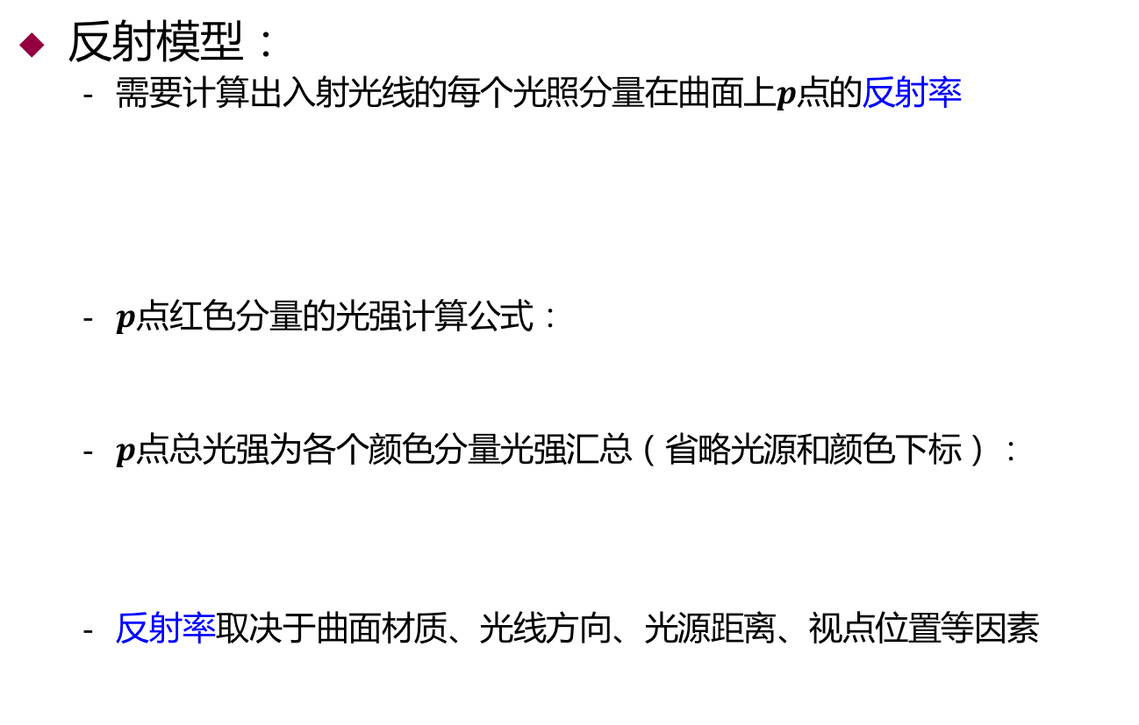
知识点回顾 – 光照计算
反射模型：
需要计算出入射光线的每个光照分量在曲面上$p$点的反射率
$p$点红色分量的光强计算公式：
$p$点总光强为各个颜色分量光强汇总（省略光源和颜色下标）：
反射率取决于曲面材质、光线方向、光源距离、视点位置等因素

Slide 8
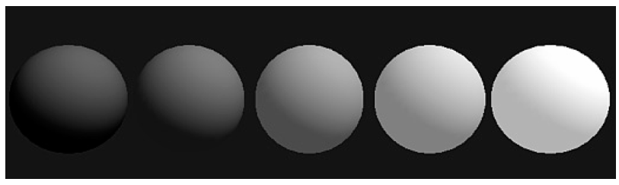


知识点回顾 – 环境光反射
环境光是由于在场景中光源与对象间的多次反射而导致
环境光的量与颜色依赖于光源的颜色和对象的材料属性
在表面上所有点处的环境光强度$I_{a}$都是相同的
反射率由环境光反射系数$k_{a}$确定，即$R_{a}=k_{a}$
$$I_{a}=k_{a}L_{a}, 0≤k_{a}≤1$$
$L_{a}$可以代表任何单独的光源，也可以代表全局环境光
环境光反射系数依次为0.0, 0.1, 0.3, 0.5, 0.7

Slide 9
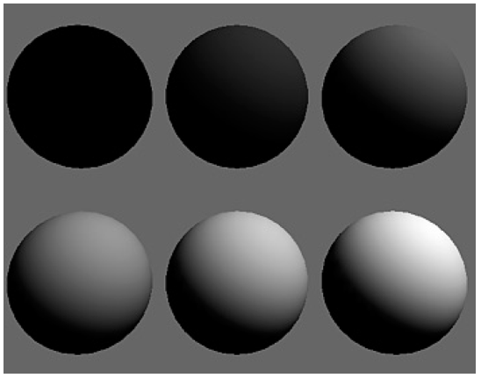
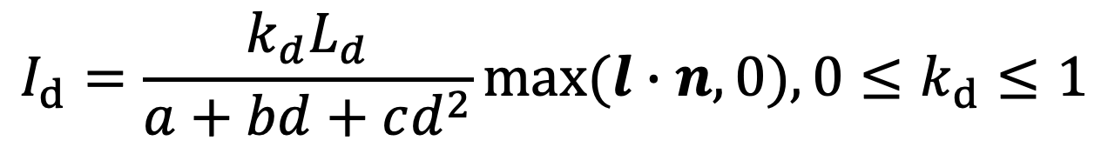
知识点回顾 – 漫反射系数的影响
$$I_{d}=\frac{k_{d}L_{d}}{a+bd+cd^{2}}max⁡(l∙n, 0), 0≤k_{d}≤1$$
漫反射系数依次为
0.0, 0.2, 0.4,
0.6, 0.8, 1.0

Slide 10

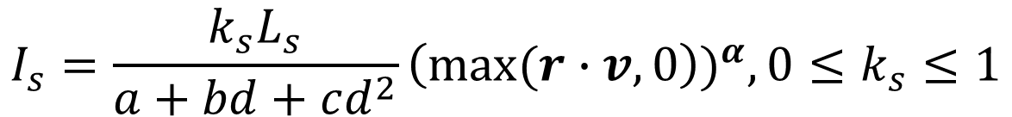


知识点回顾 – 镜面反射
镜面反射系数$k_{s}$：
镜面反射光强公式：
$φ$：视线与反射光线的夹角
$α$：高光系数，决定了反射光的衰减程度
同样可以考虑传播过程中的衰减
$$Is = ks L_{s} cosαφ$$
$$φ$$
$$I_{s}=\frac{k_{s}L_{s}}{a+bd+cd^{2}}{\left(max⁡(r∙v,0\right))}^{α}, 0≤k_{s}≤1$$
10

Slide 11


知识点回顾 – 镜面反射参数的影响
高光系数 $α$
α 3 6 9 25 200
反射系数$k_{s}$
0.25
0.50
0.75

Slide 12
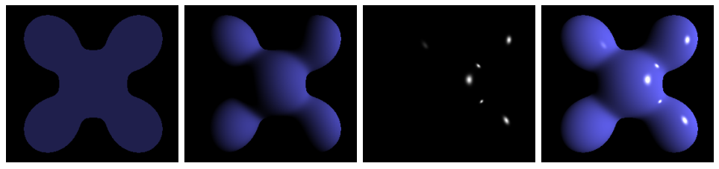
知识点回顾 – Phong光照模型
对每个光源和每种颜色成分的光，光照模型可以表示为三种光分量的效果叠加
环境光反射(a)+漫反射(d)+镜面反射(s)：
需要针对每一个光源以及图元进行计算
用局部模型近似全局光照效果
$$I_{s}=\frac{1}{a+bd+cd^{2}}\left(k_{d}L_{d}\max\left(l∙n, 0\right)+{k_{s}L_{s}\left(max⁡(r∙v,0\right))}^{α}\right)+k_{a}L_{a}$$
环境光反射 + 漫反射 + 镜面反射 = Phong反射

Slide 13
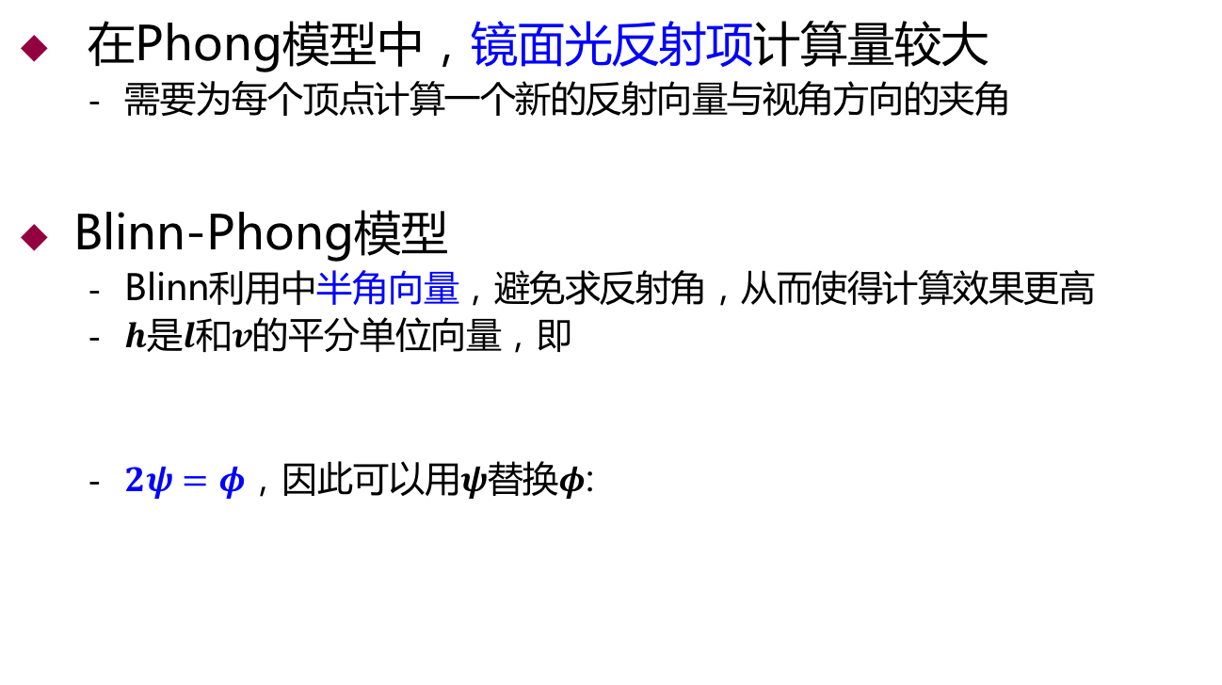

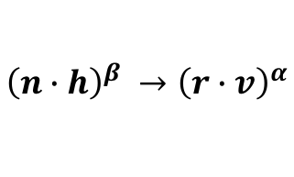
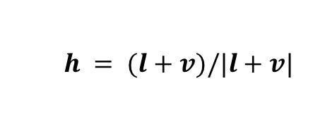
知识点回顾 – 改进的Phong模型
在Phong模型中，镜面光反射项计算量较大
需要为每个顶点计算一个新的反射向量与视角方向的夹角
Blinn-Phong模型
Blinn利用中半角向量，避免求反射角，从而使得计算效果更高
$h$是$l$和$v$的平分单位向量，即
$2ψ=φ$，因此可以用$ψ$替换$φ$:
$$h = (l+v)/|l+v|$$
$${\left(n∙h\right)}^{β} →{\left(r∙v\right)}^{α}$$
可取适当的$β$以匹配光斑大小

Slide 14

知识点回顾 – 球面法向
球面方程：
$f (x, y, z) = x2 + y2 + z2 − 1= 0$
或者$f (p) = p . p − 1= 0$
法向可用梯度方向计算：
参数表示：
法向：

Slide 15
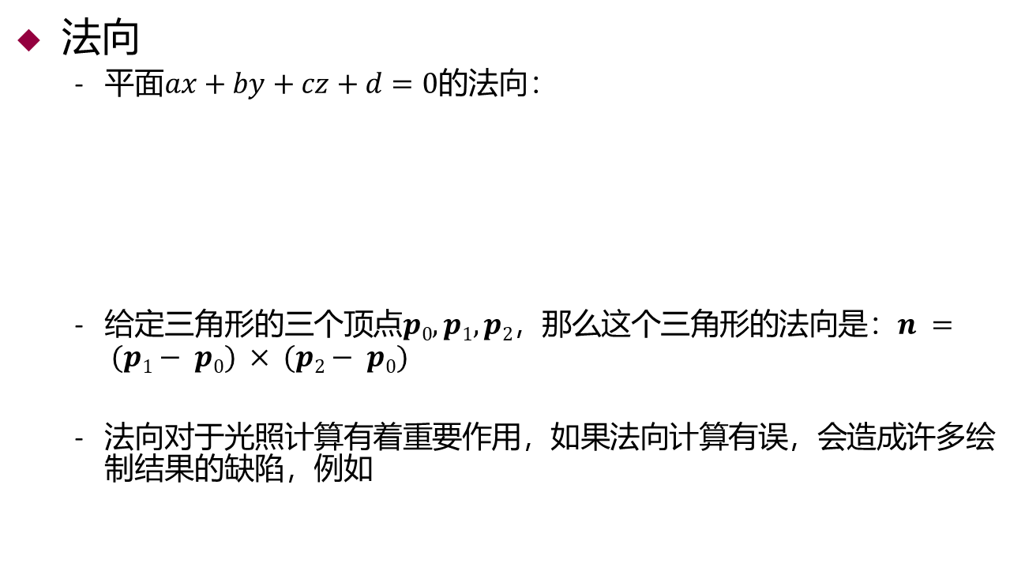
知识点回顾 – 法向
法向
平面$ax+by+cz+d=0$的法向：
给定三角形的三个顶点$p0,p1,p2$，那么这个三角形的法向是：$n = (p1− p0) × (p2− p0)$
法向对于光照计算有着重要作用，如果法向计算有误，会造成许多绘制结果的缺陷，例如
曲面、切平面、法向

Slide 16
大纲
5
Chapter
光照和明暗绘制

Slide 17
内容提要
光线和材质
光源
Phong反射模型
在OpenGL中指定光照参数
在OpenGL中实现光照模型
多边形的明暗绘制
通过递归细分逼近球面
全局光照

Slide 18
大纲
1
Section
在OpenGL中指定光照参数
Notes:
This section correspond to sec. 2.6 of the text book.

Slide 19
OpenGL的光照模型
固定图形管线
Blinn-Phong光照模型
可编程着色器
实现多种类光照模型
配合光照模型需指定光源与场景中物体的材质
OpenGL的明暗处理步骤：
启用明暗处理功能，并选择模式
计算或者指定法向量
指定光源
指定材料属性

Slide 20
光源
光源的参数：
环境光分量
漫反射分量
镜面反射分量
光源位置或者方向
衰减参数：
point4 light_position = vec4(1.0, 2.0, 3.0, 1.0);
color4 light_ambient = color4(1.0, 0.0, 0.0, 1.0);
color4 light_diffuse = color4(1.0, 0.0, 0.0, 1.0);
color4 light_specular = color4(1.0, 0.0, 0.0, 1.0);
float attenuation_constant, attenuation_linear, attenuation_quadratic;

Slide 21
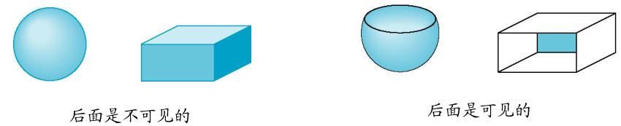
材质
材质属性：
环境光反射系数
漫反射反射系数
镜面反射系数
镜面光高光系数
自发光颜色 – 模拟光源
正面与背面可分别指定材质:
typedef struct materialStruct
{
color4 ambient;
color4 diffuse;
color4 specular;
color4 emission;
float shininess;
} materialStruct;
color4 back_ambient, back_ diffuse, back_specular;

Slide 22
大纲
2
Section
在OpenGL中实现光照模型
Notes:
This section correspond to sec. 2.7 of the text book.

Slide 23
光照模型的程序实现
//计算四个归一化向量
vec3 N = normalize(norm);
vec3 L = normalize(l_pos - pos );
vec3 V = normalize( -pos );
vec3 R = reflect(-L, N);
//计算环境光光照
color4 ambient = AmbientProduct;
//计算漫反射光光照
color4 diffuse = DiffuseProduct * max(dot(N, L), 0.0);
//计算镜面反射光光照
color4 specular = SpecularProduct * pow(max(dot(V,R),0.0), material_shininess);
//光照求和
color = ambient + diffuse + specular;
Color.a = 1.0;
实现方式
应用程序实现
顶点着色器实现
片元着色器实现
应用程序实现
分别计算环境光、
漫反射光和镜面光
光照颜色求和
顶点着色器实现
片元着色器实现

Slide 24
光照模型的顶点着色器实现
void main()
{
// 计算顶点最终位置，传给顶点着色器
gl_Position = ModelViewProjection * vPosition;
// 将顶点坐标、光源坐标和法向量转换到相机坐标系
vec3 pos = (ModelView*vPosition).xyz;
vec3 l_pos = (ModelView*LightPosition).xyz;
vec3 norm = (ModelView*vec4(vNormal, 0.0)).xyz;
//计算四个归一化向量
…
//计算镜面反射光光照
// 注意如果光源在背面则去除高光
if( dot(L, N) < 0.0 ) {
specular = vec4(0.0, 0.0, 0.0, 1.0);
}
…
}

Slide 25
大纲
3
Section
多边形的明暗绘制
Notes:
This section correspond to Sec. 2.1 of the text book

Slide 26

多边形着色
https://en.wikipedia.org/wiki/Shading
着色（Shading）：
根据光源与材质决定场景中
某一曲面点的观测颜色
多边形着色：
曲面的离散表示
如何获得连续or光滑的着色效果？

Slide 27
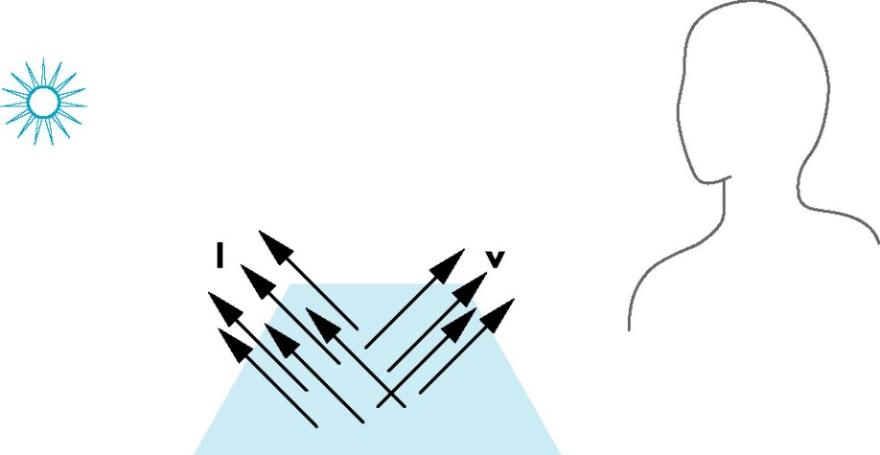

均匀着色
在同一平面多边形上，法向$n$为常向量
视点在无穷远，视点方向$v$是常向量
光源在无穷远，入射方向$l$也是常向量
从而对于每个多边形，只需要计算其上一点的颜色，其它点的颜色与它相同，这种明暗绘制方式就叫均匀着色

Slide 28
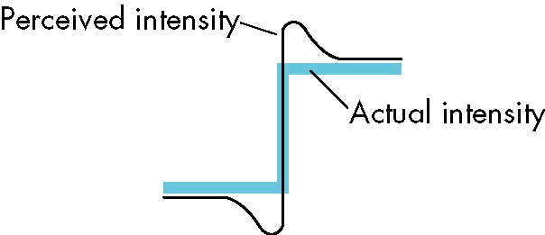
均匀着色
均匀着色会使多边形网格中不同的多边形具有不同颜色
Mach带效应
边缘感知增强
感受到的强度
实际的强度

Slide 29
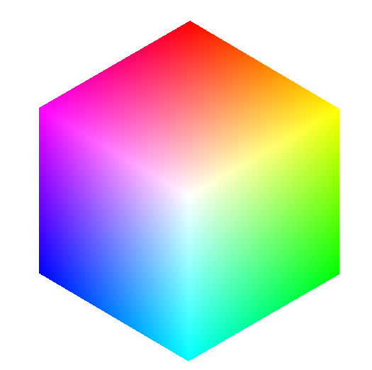
光滑着色（Gouraud 着色）
在网格中每个顶点处有几个多边形交于该点，每个多边
形有一个法向，取这几个法向的平均得到该点的法向：
然后利用简单光照模型计算出顶点的颜色
对于多边形内的点，光栅化模块可以
采用线性插值确定颜色

Slide 30
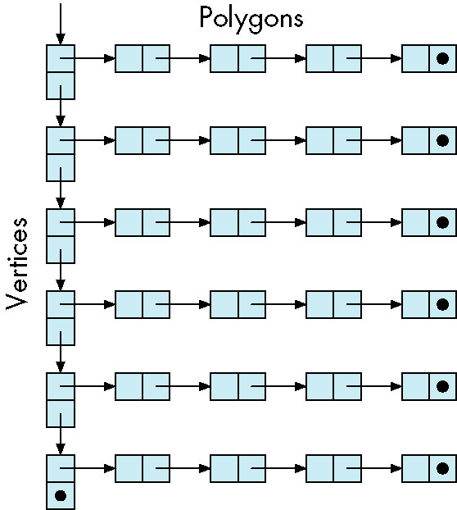
如何计算法向?
如何找出与某个顶点相邻的各多边形？
如果程序中只是列出各顶点，那么没有信息找到上述多边形
如下所示数据结果却可以做到这一点：
多边形
顶
点

Slide 31
Phong 着色
与Gouraud方法不同，Phong方法是根据每个顶点的法向，插值出多边形内部各点的法向，然后基于光照模型计算出各点的颜色：
Phong着色在图形管线中通过片元着色器实现
法向插值

Slide 32
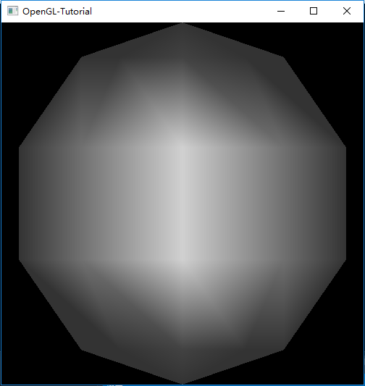
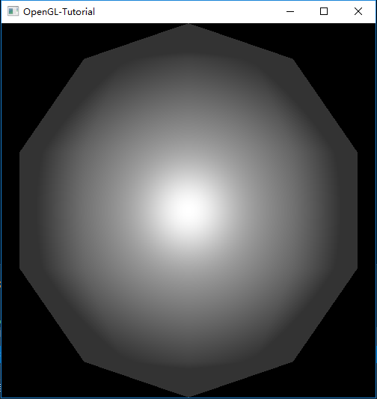
Phong 着色
通常会有效地降低Mach带效应
得到的图形比应用Gouraud方法的结果更光滑
实验 3.3
实验 3.4

Slide 33
方法对比
Gouraud着色
对每个顶点求平均法向量
对每个顶点应用Phong模型
用顶点颜色的线性插值求取每个多边形的颜色
Phong着色
求取顶点的法向量（方法和Gouraud一样）
用顶点法向量线性插值求取多边形的边上各点的法向量
用多边形的边上各点的法向量线性插值求取多边形内部各点的法向量
对每个片元应用Phong模型

Slide 34
方法对比
如果用多边形网格逼近大曲率曲面，逼近效果差，Phong方法的结果可能看起来光滑一些，而Gouraud方法就会使边界有些明显
Phong方法比Gouraud方法的复杂度高
但是由于法向的计算比较复杂，一般无法得到实时图形
所花费时间通常是Gouraud方法的6到8倍
目前可以用片元着色器实现
两种方法都需要特定数据结构表示网格，从而可以获取顶点法向量

Slide 35
大纲
4
Section
通过递归细分逼近球面
Notes:
This section correspond to Sec. 2.1 of the text book

Slide 36
球面的多边形离散化
迭代细分:
从四面体（顶点落在单位球面上）开始
将每个三角形细分为多个个三角形
将新产生的顶点移动至球面
上述步骤迭代n次
void tetrahedron(int n)
{
divide_triangle(v[0], v[1], v[2], n);
divide_triangle(v[3], v[2], v[1], n);
divide_triangle(v[0], v[3], v[1], n);
divide_triangle(v[0], v[2], v[3], n);
}

Slide 37
球面的着色
球面的着色
多边形离散化模型
Blinn-Phong光照模型
计算多边形法向
着色的光滑性
球面内部平面片的光滑程度取决于着色方式
但仍能够观察到轮廓边缘(silhouette)
解决方案?

Slide 38
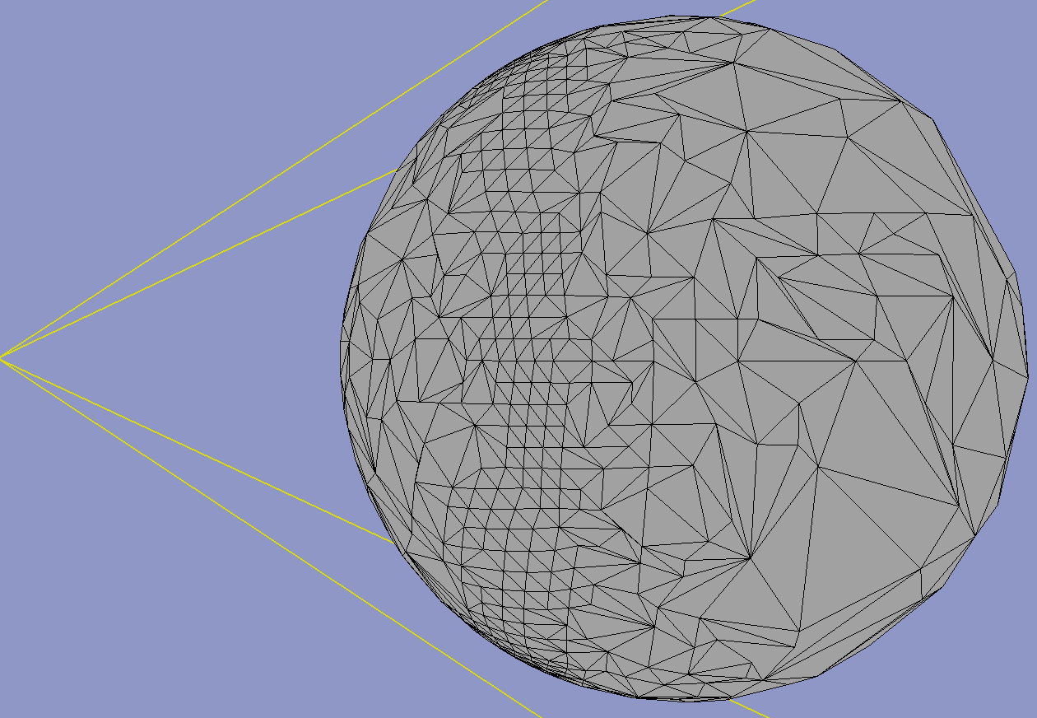
轮廓边缘
在轮廓边缘附近进行进一步细分：

Slide 39
大纲
5
Section
全局光照
Notes:
This section correspond to sec. 2.7 of the text book.

Slide 40
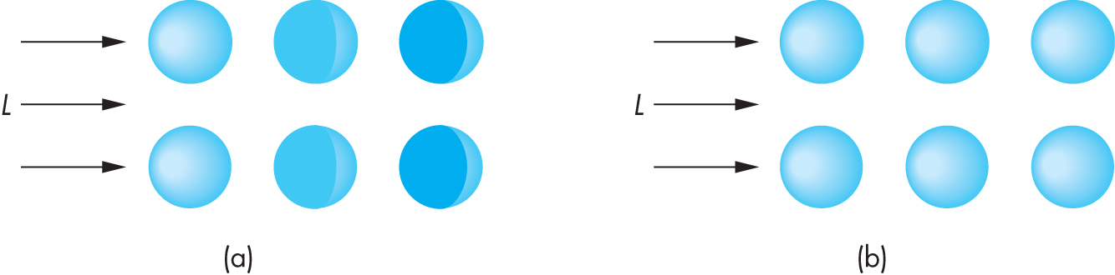
局部光照模型的局限性
如果使用局部光照模型，场景中每个物体是独立的
但是，物体间可能会存在光线遮挡、反射成像的情况，并产生阴影，这些现象都具有全局效应
全局光照模型
局部光照模型

Slide 41
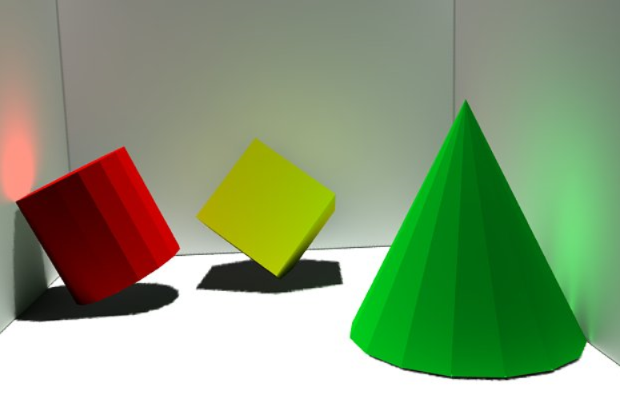
全局光照
考虑“间接光照”（indirect illumination）的方法
全局方法可以在一个框架中兼顾
反射（reflection）
折射（Refraction）
阴影（shadows）
色渗（color bleeding）

Slide 42
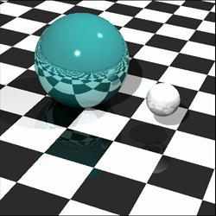
光线跟踪 Ray Tracing
是图形学中最有名的方法之一
不同于传统的基于光栅化的方法
善于处理镜面反射、阴影
可与其他全局光照的方法结合

Slide 43
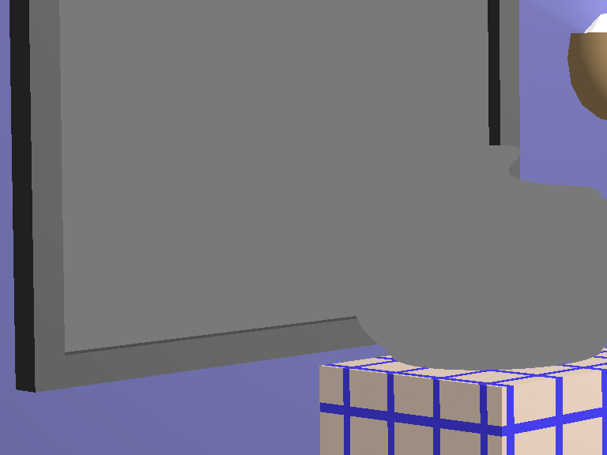
示例
第一层
镜子和茶壶上仅有环境光

Slide 44
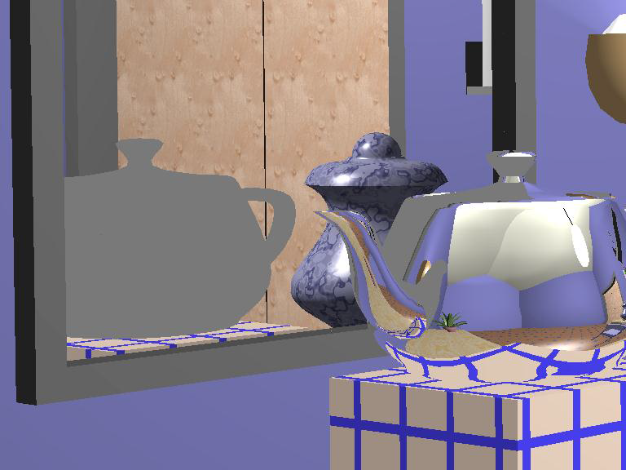
示例
第二层
镜子中的茶壶上仅有环境光

Slide 45
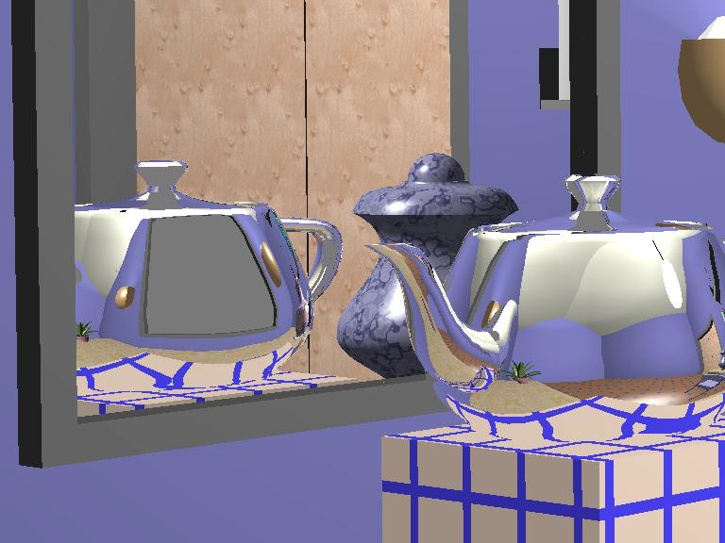
示例
第三层
镜子中的茶壶上的镜子反光区域仅有环境光

Slide 46
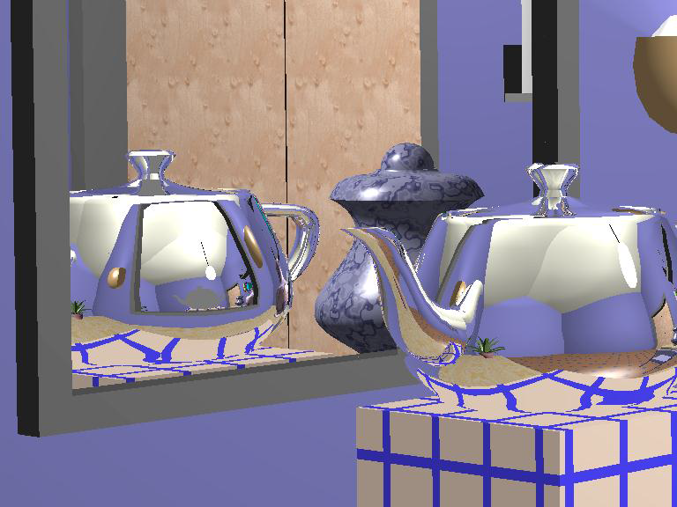
示例
第四层
镜子中的茶壶上的镜子里的茶壶仅有环境光

Slide 47

示例
第五层

Slide 48

示例
第六层

Slide 49

示例
第七层

Slide 50

停止条件？
当光线到达了一个完全漫反射面
对于镜面，可以设置一个终止深度
或者系数的乘积小于一个阈值
Hall, R. A. and Greenberg D.P. , "A Testbed for Realistic Image Synthesis", IEEE Computer Graphics and Applications, 3(8), Nov., 1983

Slide 51
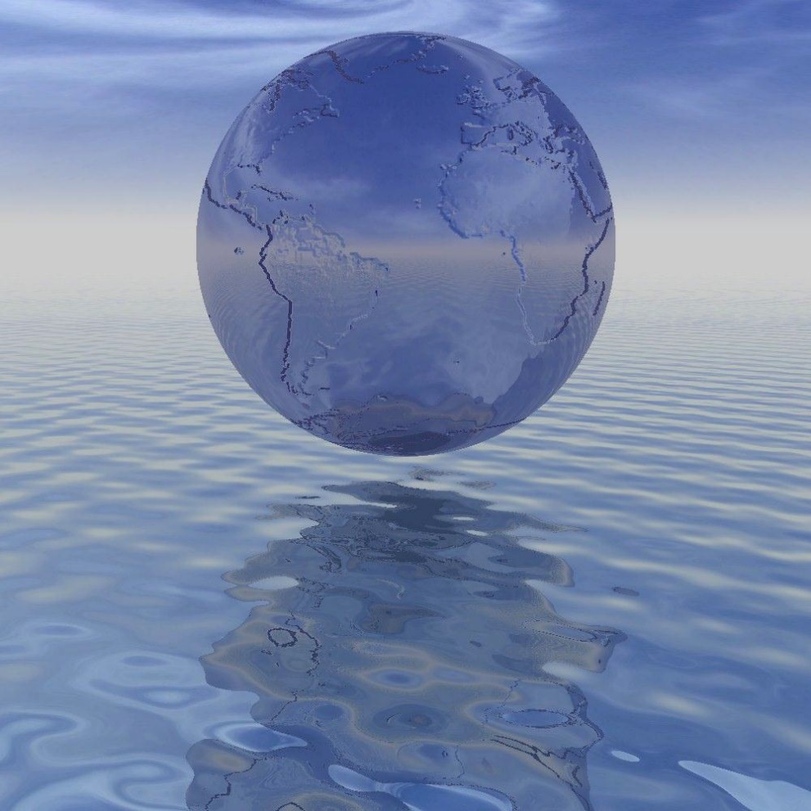
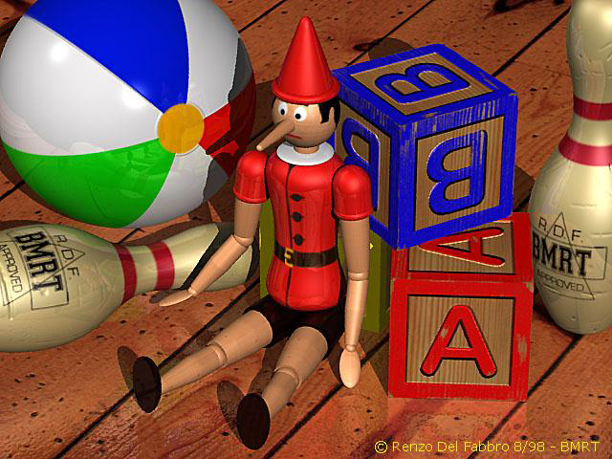
光线跟踪渲染的图

Slide 52
实验3.4
Phong反射模型（2）
了解OpenGL中基本的光照模型
掌握OpenGL中实现基于片元的光照计算

Slide 53
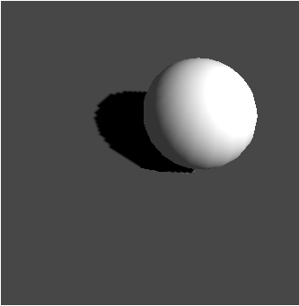
实验三
光照与阴影
绘制场景并添加光照和阴影效果
鼠标交互控制光源并更新阴影
撰写详细实验报告
截止时间： 2025年11月25日 23:59，逾期提交：0分

Slide 54
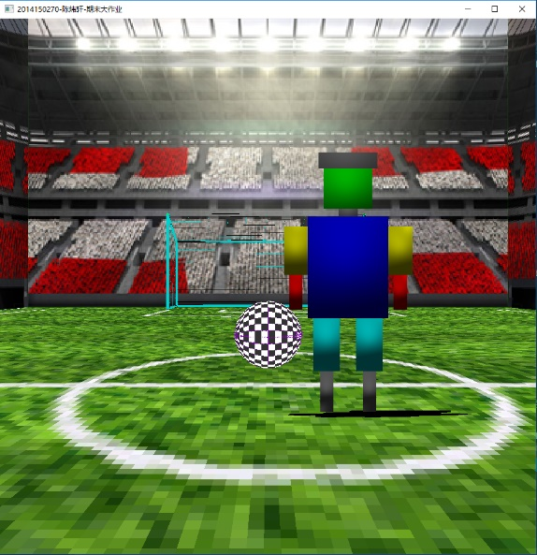
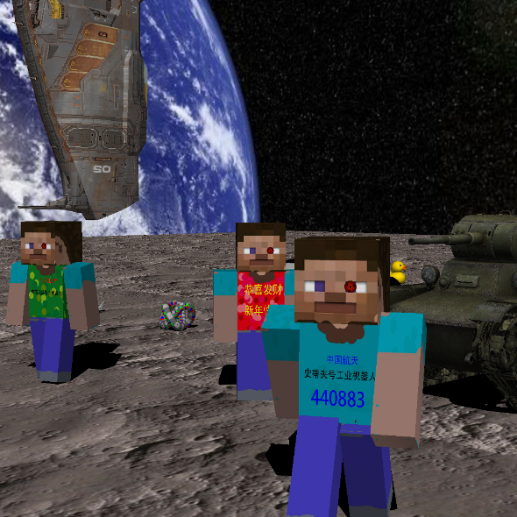
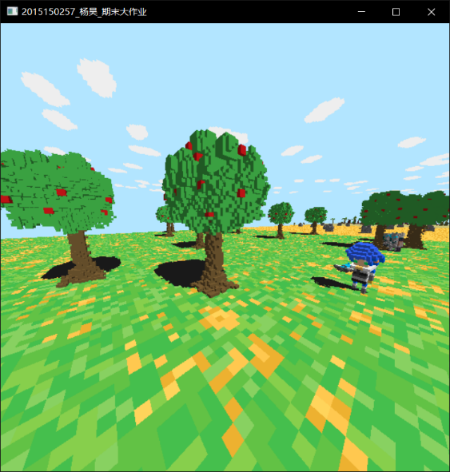
期末大作业
虚拟场景建模
场景设计和显示；添加纹理；添加光照，材质，阴影效果
用户交互实现视角切换完成对场景的任意角度浏览
通过交互控制物体变换
截止时间： 2025年12月28日 23:59，逾期提交：0分
最后一周理论课和实验课（ 2025年12月30日 ）将安排课程大作业答辩，按照学号顺序，每人上台展示自己的期末大作业。

Slide 55
期末大作业
上传压缩包“学号_姓名_期末大作业”，包括：
过程说明报告：
填写“以论文、报告等形式考核专用答题纸.doc”，并重命名为“学号_姓名_答题纸”
使用说明书：
自行撰写一个word文档，命名为“学号_姓名_使用说明书”
内容必须包含：
一张有代表性的场景绘制截图
将图片单独保存并一起上传，命名为“学号_姓名_场景截图”
场景中模型的层次结构框图
鼠标和键盘的具体交互用法
源代码压缩包 ：
命名为“学号_姓名_源代码”

Slide 56



Q&A
www.szu.edu.cn
vcc.szu.edu.cn
胡瑞珍
http://csse.szu.edu.cn/staff/ruizhenhu/

